Slide 2
Partie II: Bio-Statistique II
Probabilités et Statistique Inférentielle
Chapitre 8:TestS statistiques non paramétriques
-Tests de Khi deux-
Chargé du Module: Dr Cheraitia Hassen

Slide 3
1. Contraintes des tests paramétriques
Normalité des distributions
Homogénéité des variances
Peu applicable aux effectifs réduits – approximativement. n < 30
Que fait lorsque les conditions de validité de ces tests ne sont pas vérifiées ?
2. Caractéristiques principales des tests non-paramétriques
Pas de contrainte sur la population dont est extrait l’échantillon (pas d’hypothèses sur la distribution des observations).
Seuls tests traitant des données qualitatives exprimées soit en variables nominales ou ordinales.
Dans la plupart du temps, tests basée sur la notion du rang.

Slide 4
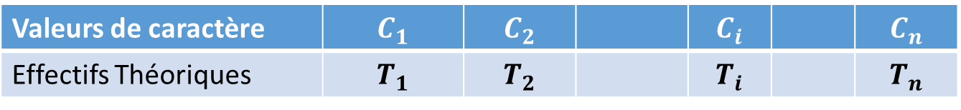
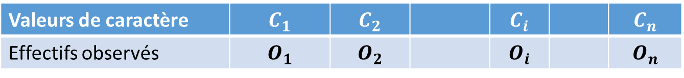
3.Test de Khi-deux
3.1.Test de conformité
Position de problème
On connaît une distribution observée (résultat d’une expérience)
On veut comparer cette distribution à une loi connue (binomiale, Poisson, Gauss, etc…) qui donnerait les effectifs théoriques suivants:
Valeurs de caractère | $$C_{1}$$ | $$C_{2}$$ |  | $$C_{i}$$ |  | $$C_{n}$$
Effectifs observés | $$O_{1}$$ | $$O_{2}$$ |  | $$O_{i}$$ |  | $$O_{n}$$
Valeurs de caractère | $$C_{1}$$ | $$C_{2}$$ |  | $$C_{i}$$ |  | $$C_{n}$$
Effectifs Théoriques | $$T_{1}$$ | $$T_{2}$$ |  | $$T_{i}$$ |  | $$T_{n}$$

Slide 5
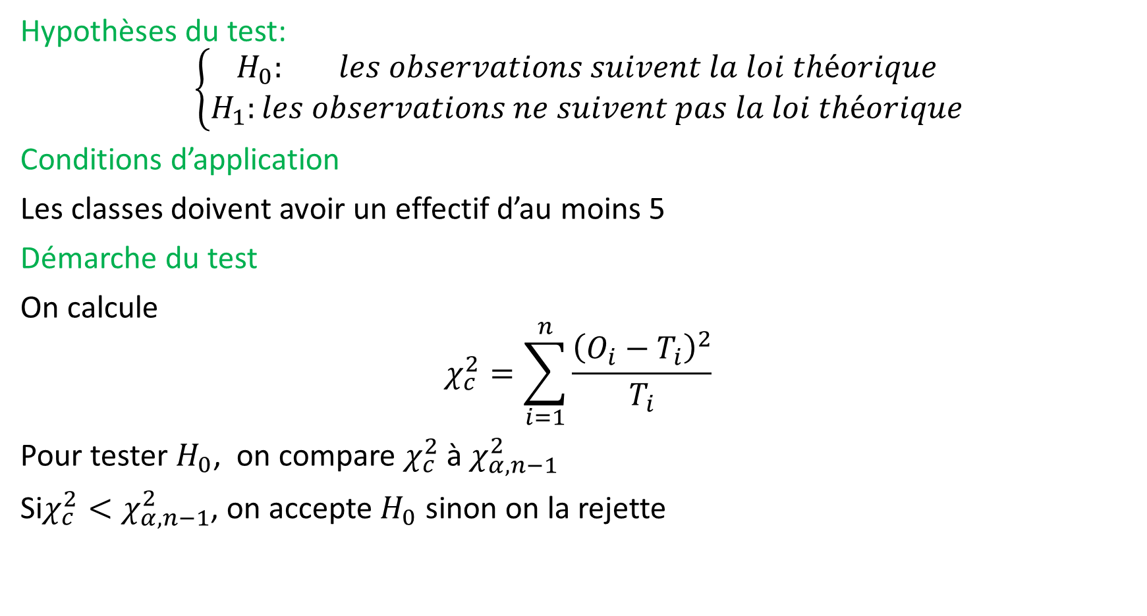
Hypothèses du test:
$$\left\{\begin{aligned}H_{0}: les observations suivent la loi théorique \\ H_{1}:les observations ne suivent pas la loi théorique\end{aligned}\right.$$
Conditions d’application
Les classes doivent avoir un effectif d’au moins 5
Démarche du test
On calcule
$$χ_{c}^{2}=\sum_{i=1}^{n}{\frac{{\left(O_{i}−T_{i}\right)}^{2}}{T_{i}}}$$
Pour tester $H_{0}$, on compare $χ_{c}^{2}$ à $χ_{α,n−1}^{2}$
Si$χ_{c}^{2}<χ_{α,n−1}^{2}$, on accepte $H_{0}$ sinon on la rejette

Slide 6
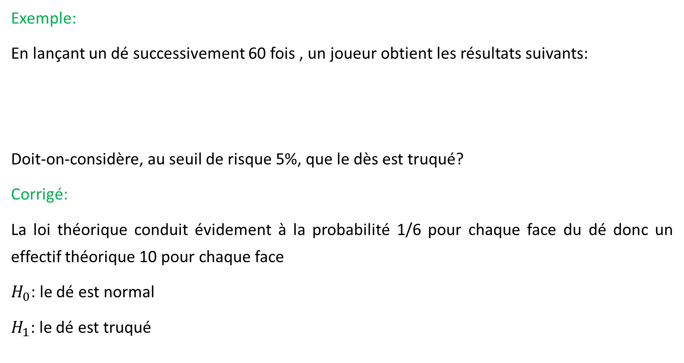
Exemple:
En lançant un dé successivement 60 fois , un joueur obtient les résultats suivants:
Doit-on-considère, au seuil de risque 5%, que le dès est truqué?
Corrigé:
La loi théorique conduit évidement à la probabilité 1/6 pour chaque face du dé donc un effectif théorique 10 pour chaque face
$H_{0}$: le dé est normal
$H_{1}$: le dé est truqué
Face | 1 | 2 | 3 | 4 | 5 | 6
Effectifs | 15 | 7 | 7 | 11 | 6 | 14

Slide 7
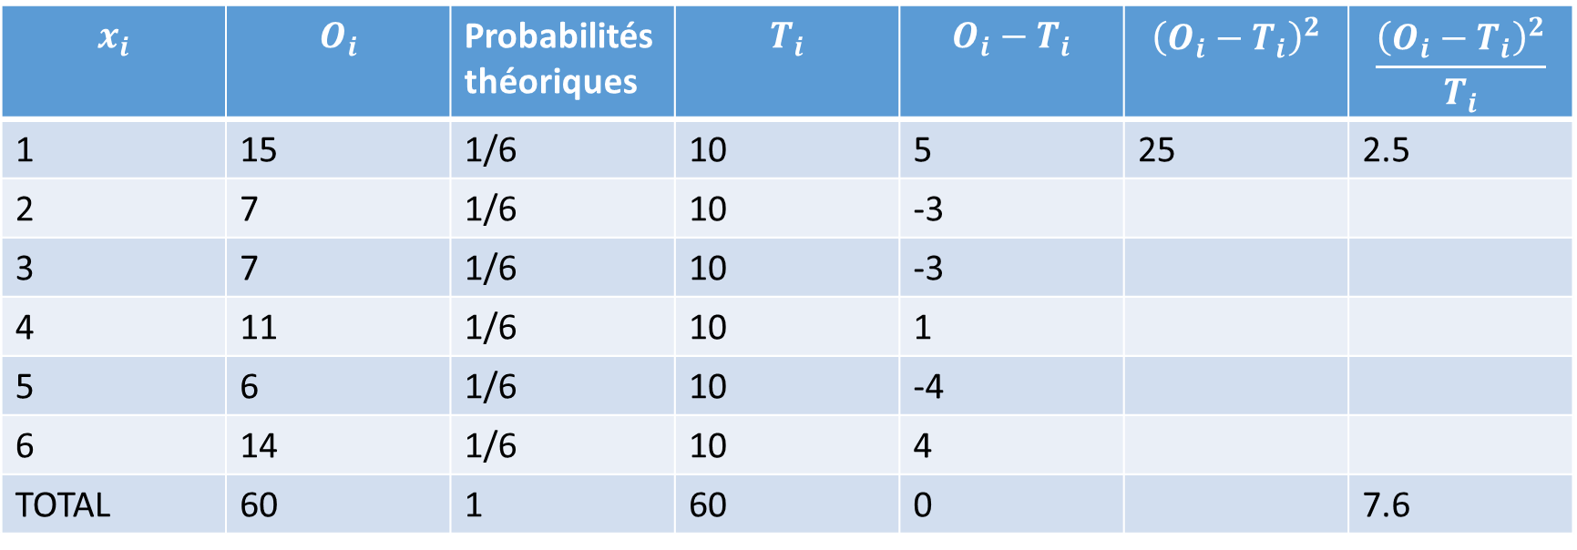

Le tableau suivant résume les calculs à effectuer
$$χ_{c}^{2}=7.6<χ_{5\%,(6−1)}^{2}=11.07$$
On accepte $H_{0}$ et on conclut que le dé est normal
$$x_{i}$$ | $$O_{i}$$ | Probabilités théoriques | $$T_{i}$$ | $$O_{i}−T_{i}$$ | $${\left(O_{i}−T_{i}\right)}^{2}$$ | $$\frac{{\left(O_{i}−T_{i}\right)}^{2}}{T_{i}}$$
1 | 15 | 1/6 | 10 | 5 | 25 | 2.5
2 | 7 | 1/6 | 10 | -3
3 | 7 | 1/6 | 10 | -3
4 | 11 | 1/6 | 10 | 1
5 | 6 | 1/6 | 10 | -4
6 | 14 | 1/6 | 10 | 4
TOTAL | 60 | 1 | 60 | 0 |  | 7.6

Slide 8
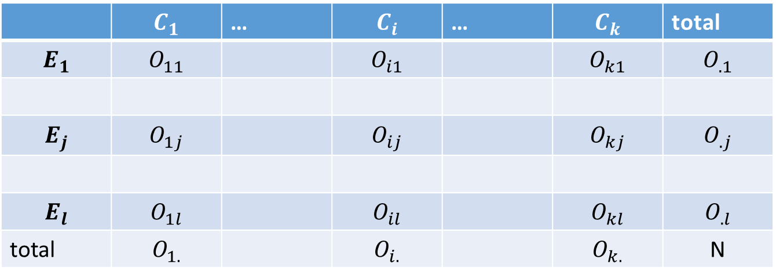
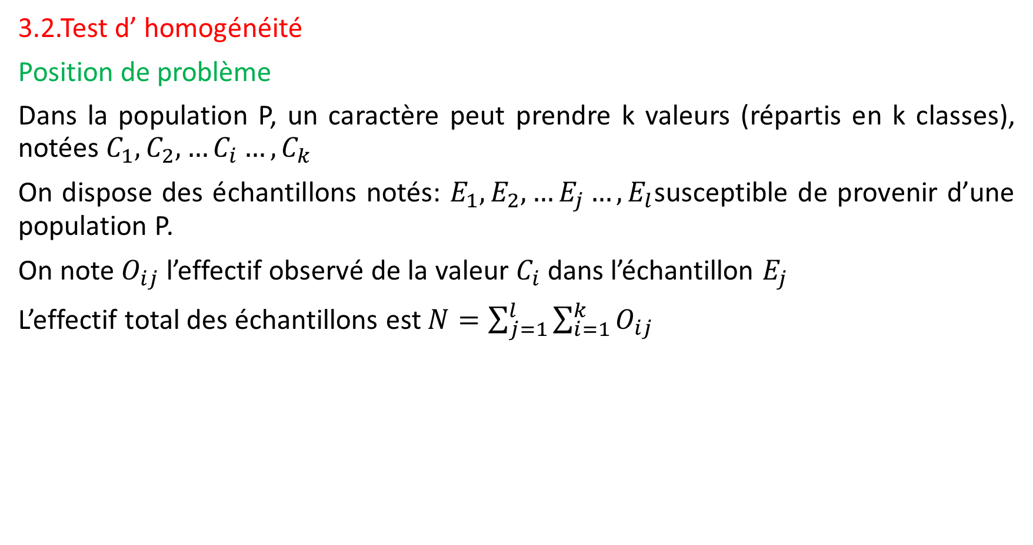
3.2.Test d’ homogénéité
Position de problème
Dans la population P, un caractère peut prendre k valeurs (répartis en k classes), notées $C_{1},C_{2},…C_{i}…,C_{k}$
On dispose des échantillons notés: $E_{1},E_{2},…E_{j}…,E_{l}$susceptible de provenir d’une population P.
On note $O_{ij}$ l’effectif observé de la valeur $C_{i}$dans l’échantillon $E_{j}$
L’effectif total des échantillons est $N=\sum_{j=1}^{l}{\sum_{i=1}^{k}{O_{ij}}}$
 | $$C_{1}$$ | … | $$C_{i}$$ | … | $$C_{k}$$ | total
$$E_{1}$$ | $$O_{11}$$ |  | $$O_{i1}$$ |  | $$O_{k1}$$ | $$O_{.1}$$
$$E_{j}$$ | $$O_{1j}$$ |  | $$O_{ij}$$ |  | $$O_{kj}$$ | $$O_{.j}$$
$$E_{l}$$ | $$O_{1l}$$ |  | $$O_{il}$$ |  | $$O_{kl}$$ | $$O_{.l}$$
total | $$O_{1.}$$ |  | $$O_{i.}$$ |  | $$O_{k.}$$ | N

Slide 9

Hypothèses du test
$$\left\{\begin{aligned}H_{0}: les ≠échantillons extraits de la meme population \\ H_{1}:les ≠échantillons ne sont pas extraits de la meme population\end{aligned}\right.$$
Effectifs théoriques
$$T_{ij}=\frac{O_{.j}O_{i.}}{N}$$

Slide 10

Note: on exige que $T_{ij}≥5$ sinon on effectue des regroupements de classes
Pour tester $H_{0}$, on calcule
$$χ_{c}^{2}=\sum_{i=1}^{k}{\sum_{j=1}^{l}{\frac{{\left(O_{i}−T_{i}\right)}^{2}}{T_{i}}}}$$
On compare $χ_{c}^{2}$ à $χ_{α,(k−1)(l−1)}^{2}$
Si$χ_{c}^{2}<χ_{α,(k−1)(l−1)}^{2}$, on accepte $H_{0}$ sinon on la rejette

Slide 11
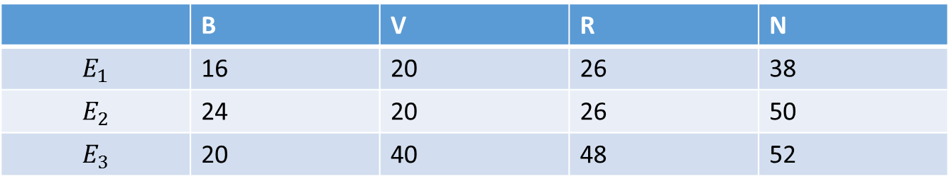
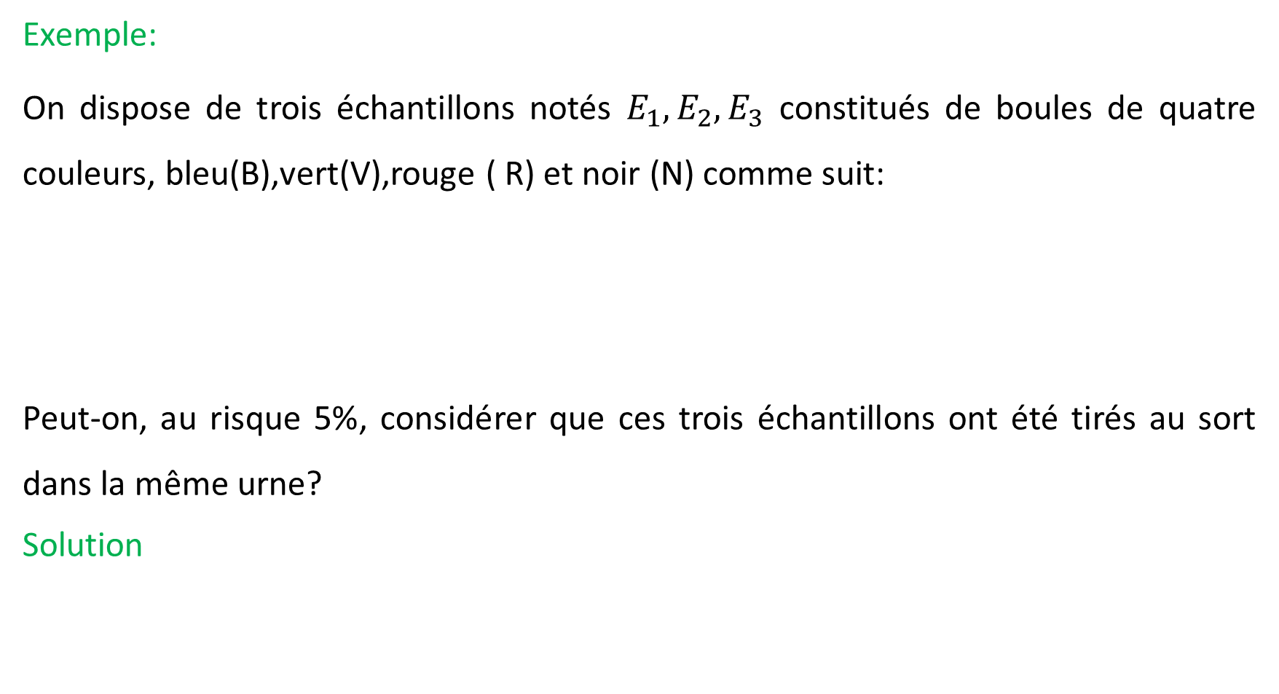
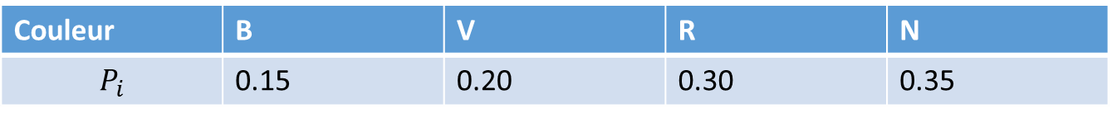
Exemple:
On dispose de trois échantillons notés $E_{1},E_{2},E_{3}$ constitués de boules de quatre couleurs, bleu(B),vert(V),rouge ( R) et noir (N) comme suit:
Peut-on, au risque 5%, considérer que ces trois échantillons ont été tirés au sort dans la même urne?
Solution
 | B | V | R | N
$$E_{1}$$ | 16 | 20 | 26 | 38
$$E_{2}$$ | 24 | 20 | 26 | 50
$$E_{3}$$ | 20 | 40 | 48 | 52
Couleur | B | V | R | N
$$P_{i}$$ | 0.15 | 0.20 | 0.30 | 0.35

Slide 12
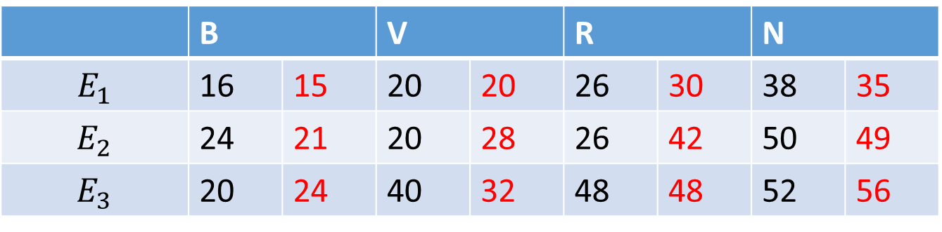

$$χ_{c}^{2}=\left[\frac{{\left(16−15\right)}^{2}}{15}+…+\frac{{\left(52−56\right)}^{2}}{56}\right]=7.94$$
$$χ_{c}^{2}=7.94<χ_{5\%,(4−1)(3−1)}^{2}=12.59$$
On accepte $H_{0}$: les trois échantillons étudiées proviennent de la même urne
 | B |  | V |  | R |  | N
$$E_{1}$$ | 16 | 15 | 20 | 20 | 26 | 30 | 38 | 35
$$E_{2}$$ | 24 | 21 | 20 | 28 | 26 | 42 | 50 | 49
$$E_{3}$$ | 20 | 24 | 40 | 32 | 48 | 48 | 52 | 56

Slide 13
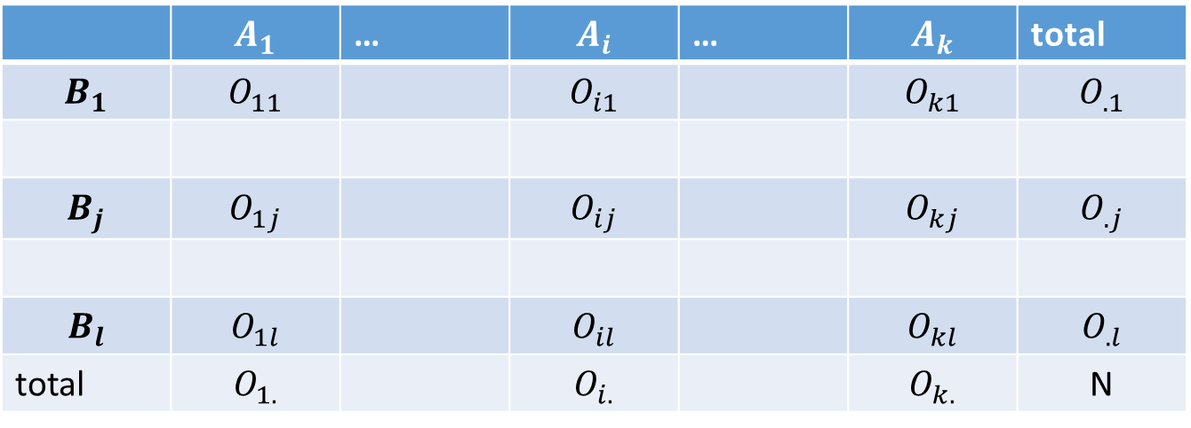
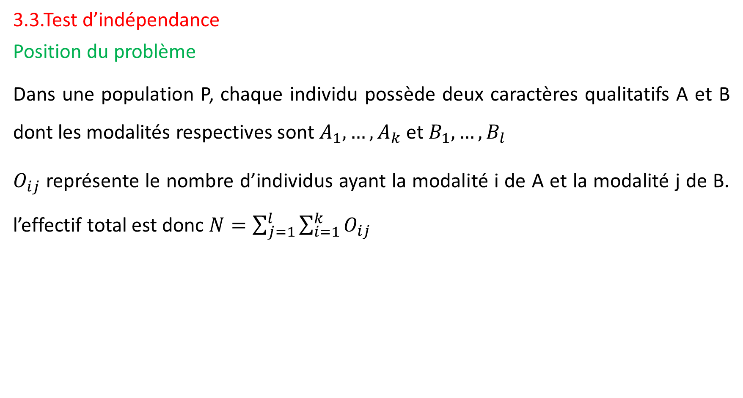
3.3.Test d’indépendance
Position du problème
Dans une population P, chaque individu possède deux caractères qualitatifs A et B dont les modalités respectives sont $A_{1},…,A_{k}$ et $B_{1},…,B_{l}$
$O_{ij}$ représente le nombre d’individus ayant la modalité i de A et la modalité j de B. l’effectif total est donc $N=\sum_{j=1}^{l}{\sum_{i=1}^{k}{O_{ij}}}$
 | $$A_{1}$$ | … | $$A_{i}$$ | … | $$A_{k}$$ | total
$$B_{1}$$ | $$O_{11}$$ |  | $$O_{i1}$$ |  | $$O_{k1}$$ | $$O_{.1}$$
$$B_{j}$$ | $$O_{1j}$$ |  | $$O_{ij}$$ |  | $$O_{kj}$$ | $$O_{.j}$$
$$B_{l}$$ | $$O_{1l}$$ |  | $$O_{il}$$ |  | $$O_{kl}$$ | $$O_{.l}$$
total | $$O_{1.}$$ |  | $$O_{i.}$$ |  | $$O_{k.}$$ | N

Slide 14
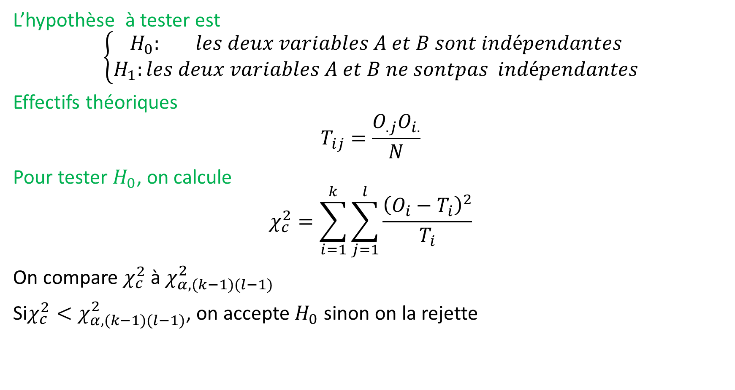
L’hypothèse à tester est
$$\left\{\begin{aligned}H_{0}: les deux variables A et B sont indépendantes \\ H_{1}:les deux variables A et B ne sontpas indépendantes\end{aligned}\right.$$
Effectifs théoriques
$$T_{ij}=\frac{O_{.j}O_{i.}}{N}$$
Pour tester $H_{0}$, on calcule
$$χ_{c}^{2}=\sum_{i=1}^{k}{\sum_{j=1}^{l}{\frac{{\left(O_{i}−T_{i}\right)}^{2}}{T_{i}}}}$$
On compare $χ_{c}^{2}$ à $χ_{α,(k−1)(l−1)}^{2}$
Si$χ_{c}^{2}<χ_{α,(k−1)(l−1)}^{2}$, on accepte $H_{0}$ sinon on la rejette

Slide 15
Exemple
Une urne contient 200 boules possèdent chacune deux caractères qualitatifs:
La couleur: bleu, rouge ou verte
Le numéro: pair ou impair
Peut-on, au seuil 5%, considérer que, dans cet urne, la couleur et la parité sont indépendantes?
 | B | R | V | Sommes
P | 19 | 25 | 36 | 80
I | 21 | 35 | 64 | 120
Sommes | 40 | 60 | 100 | 200

Slide 16
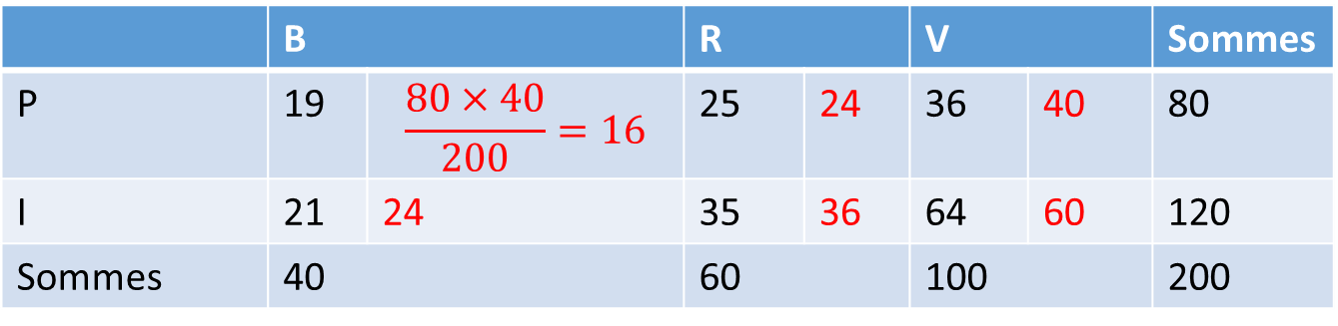

Solution
$$χ_{c}^{2}=1.67<χ_{5\%,(3−1)(2−1)}^{2}=5.99$$
On accepte $H_{0}$, on considère que dans l’urne proposée les deux caractères couleur et parité sont indépendant au seuil 5%
 | B |  | R |  | V |  | Sommes
P | 19 | $$\frac{80×40}{200}=16$$ | 25 | 24 | 36 | 40 | 80
I | 21 | 24 | 35 | 36 | 64 | 60 | 120
Sommes | 40 |  | 60 |  | 100 |  | 200

